Slide 1

Stars of football

Slide 2
Cahier des charges
Présentation du projet
Objectifs
Réalisation
Maquettes
Cibles
Base de données
Contrainte
Page tactique

Slide 3
Présentation du projet
Contexte
Présentation
Technologie

Slide 4
CAHIER DES CHARGES - objectifs
Joueurs
Side bar
Econnomie
Evolution joueurs
Gérer son club
Transfère
Matchs
Retraite joueurs
Ligue
Récompenses
Algo
Evolution jeunes

Slide 5
CAHIER DES CHARGES - cibles
Public qui aime le foot
Public qui aime les jeux de gestion
Public qui aime les jeux de stratégie

Slide 6
CAHIER DES CHARGES - CONTRAINTES
Structures
Tactiques
Génération de joueurs
Bases solides

Slide 7
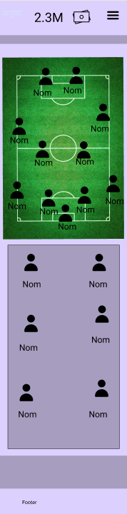
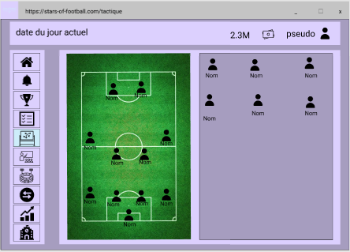
Présentation du projet - maquette
Tailwind css : MD

Slide 8
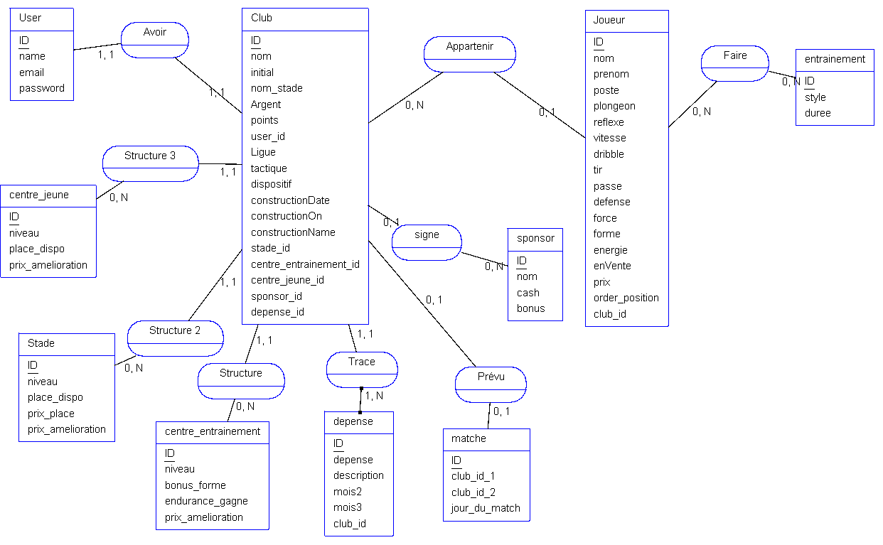
Présentation du projet - mcd

Slide 9
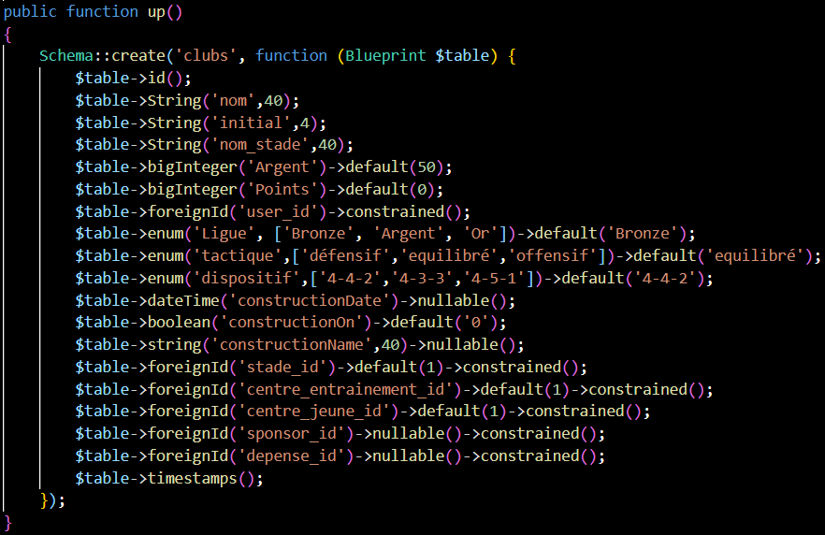
Présentation du projet - bdd

Slide 10
Présentation d’une fonctionnalité
Page tactique du club - Livewire
Optimisation des données
Drag and drop
Affichage

Slide 11
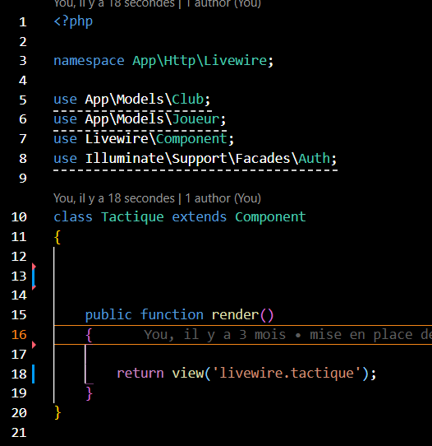
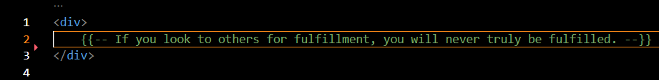
Page tactique - composant
Livewire qu’est ce que c’est ?
Installation : -composer require livewire/livewire
Création : -php artisan make:livewire Tactique
Insertion : <livewire:tactique />
Script Livewire : @LivewireScripts

Slide 12
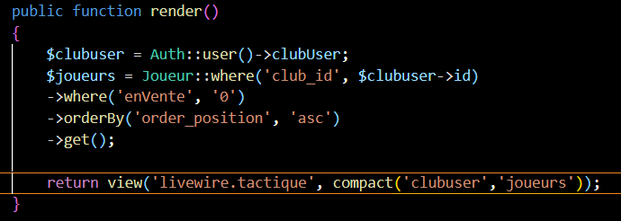
Page tactique – optimisation des données
Passage de données par la balise => méthode render()
Force de l’appel de la méthode

Slide 13
Page tactique – drag and drop
Livewire sortable installation : <script src="https://cdn.jsdelivr.net/gh/livewire/sortable@v0.x.x/dist/livewire-sortable.js" defer></script>
Nouvelles variables optenu : wire:sortable, wire:sortable.item, wire:key, wire:sortable.handle style.

Slide 14
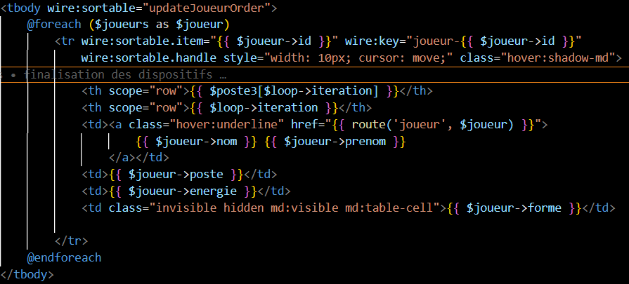
Page tactique – drag and drop

Slide 15
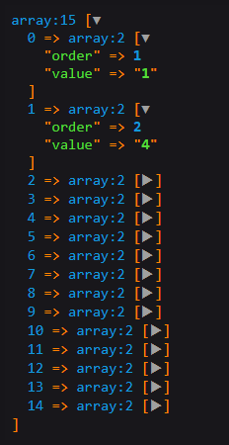
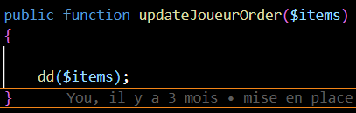
Page tactique – drag and drop
Ajout ensuite de « order_position » dans la base de données

Slide 16
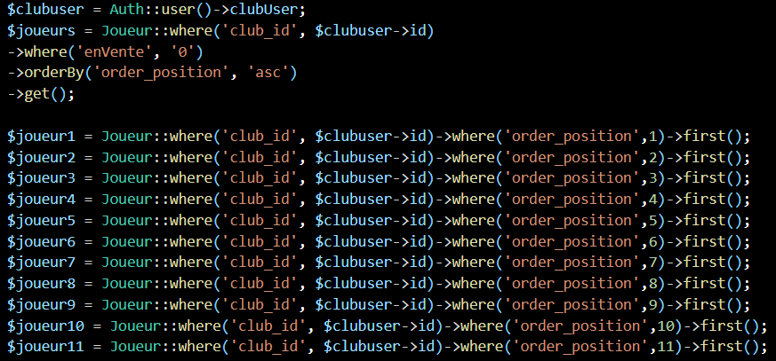
Page tactique - terrain
Récupérer les joueurs un par un

Slide 17
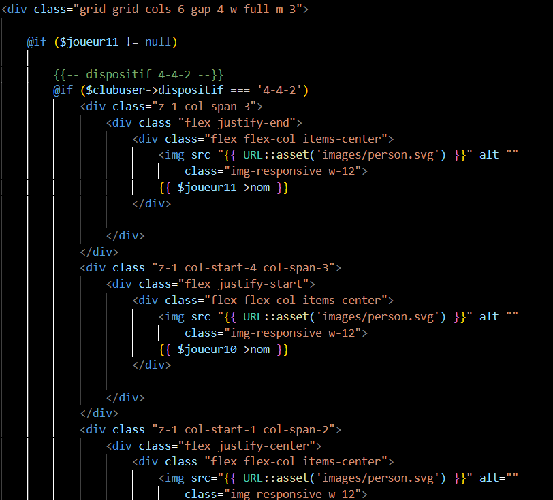
Page tactique - terrain
Force de la blade : @if, @foreach.
Grid pour le terrain

Slide 18
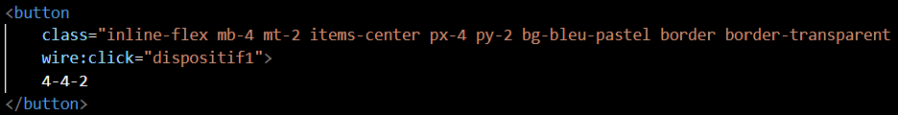
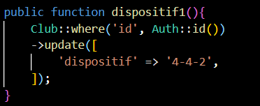
Page tactique - terrain

Slide 19
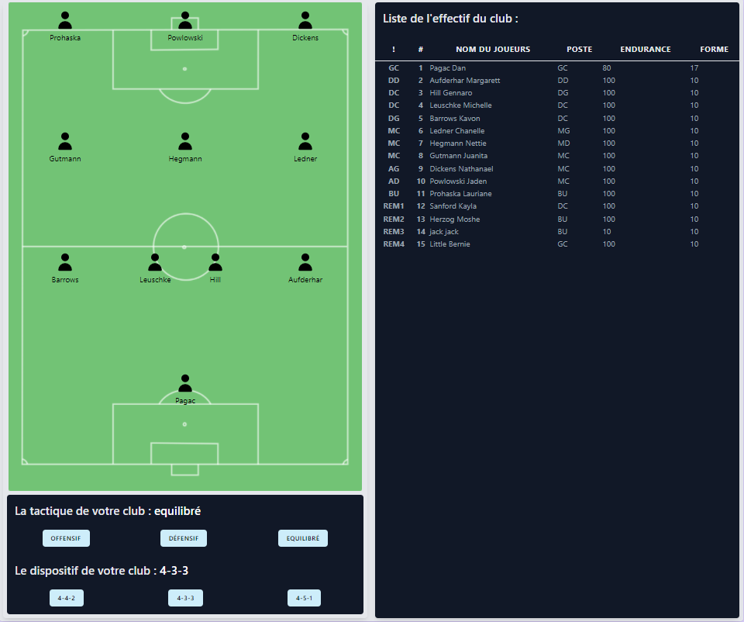
Page tactique - rendu
Test du site

Slide 20
Problème rencontré
Passage du projet sur Livewire
Optimisation des données transmise dans Livewire
Génération de joueurs à la création du club
Utilisation des Factory

Slide 21
Inspiration et aide
Football manager et Top eleven
Ainsi que plusieurs jeu sur navigateur de stratégie
Utilisation courante de la docs Laravel
https://laravel.com/docs/8.x
Utilisation courante de la docs Livewire
https://laravel-livewire.com/docs/2.x/quickstart

Slide 22
Conclusion

